Slide 1


Slide 2

Notes:
Списание денег со счета без ведома владельца, кража паролей
и пин-кодов, легкий заработок в интернете и вклады под невероятные проценты,
онлайн-казино — все это виды финансового мошенничества.
Преступники будут спекулировать на ваших чувствах, обещать золотые горы,
мимикрировать под сотрудников банков или государственных организаций,
чтобы выманить деньги. Как распознать мошенника и что делать, если вас
все-таки удалось обмануть?

Slide 3
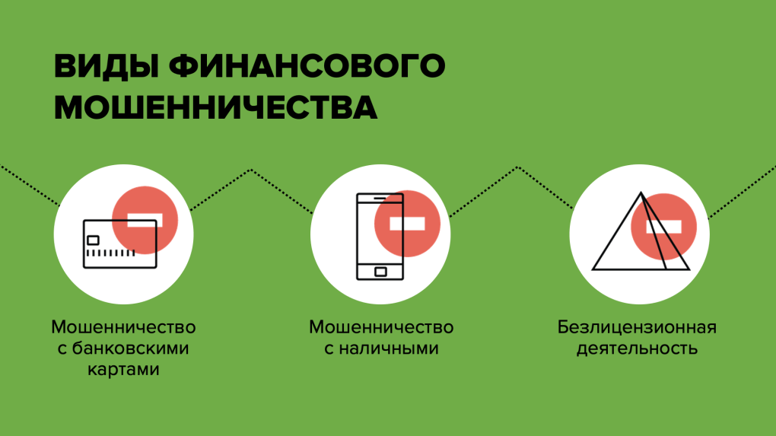
Notes:
Стать жертвой преступников может каждый, и не важно,
использует он банковскую карту или предпочитает
рассчитываться наличными.
Мошенники умеют выманивать деньги онлайн, с помощью
звонков и СМС, в социальных сетях и красивых офисах.
Как они это делают?
Мошенничество с банковскими картами
Безлицензионная деятельность
Мошенничество с наличными

Slide 4
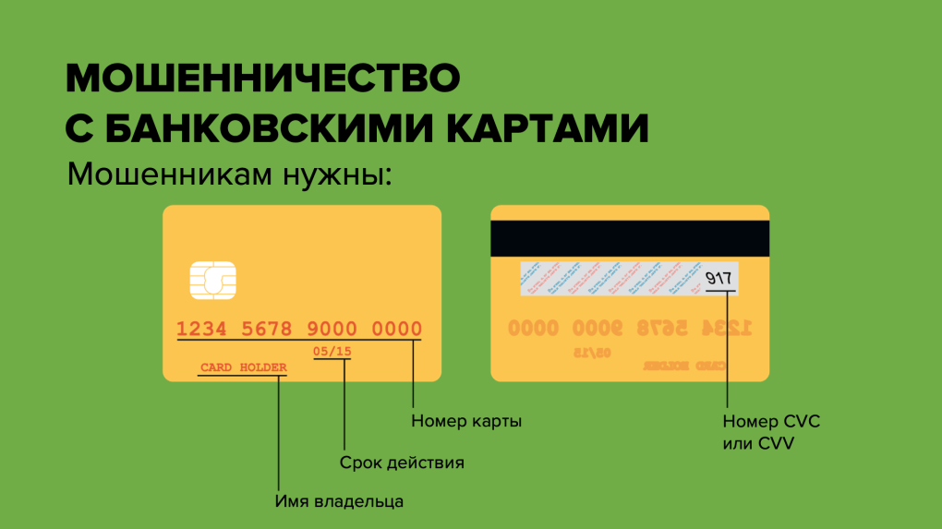
Notes:
Чтобы использовать вашу карту в своих целях, мошенникам нужно узнать ее номер,
имя владельца, срок действия, номер CVC или CVV.
Давайте посмотрим видеоролик.

Slide 5
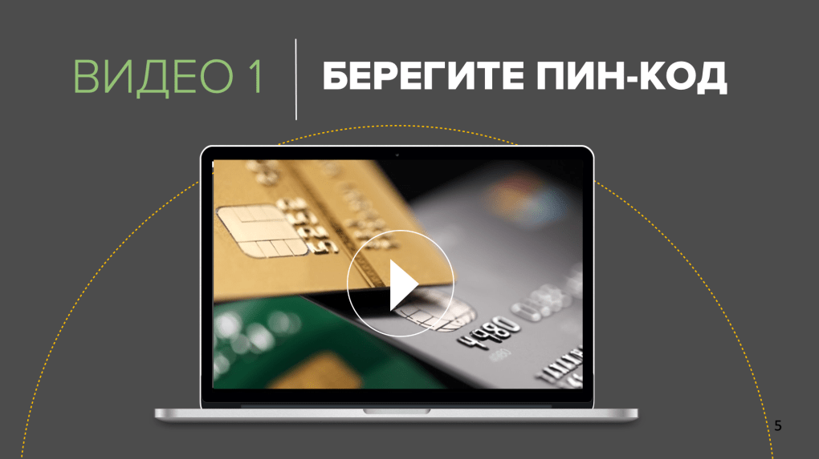
Notes:
(Во время трансляции видеоролика)
Получив в банке ПИН-код, выпущенный к вашей платежной карте, запомните его.
Не храните информацию о ПИН-коде рядом с картой.
Никому и никогда не передавайте информацию о своём ПИН-коде,
сохраняйте его полную секретность.

Slide 6

Notes:
Мошенники могут установить скиммер на банкомат (специальное устройство,
которое накладывают на приемник карты в банкомате) и видеокамеру
над клавиатурой. Достаточно один раз воспользоваться таким банкоматом,
и ваши деньги могут снять, перевести на несколько счетов и обналичить.
Украсть данные вашей карты могут даже в кафе или магазине.
Злоумышленником может оказаться продавец, который получит доступ
к вашей карте хотя бы на пять секунд. Сфотографировав вашу карту,
он сможет воспользоваться ей для расчетов в интернете.

Slide 7
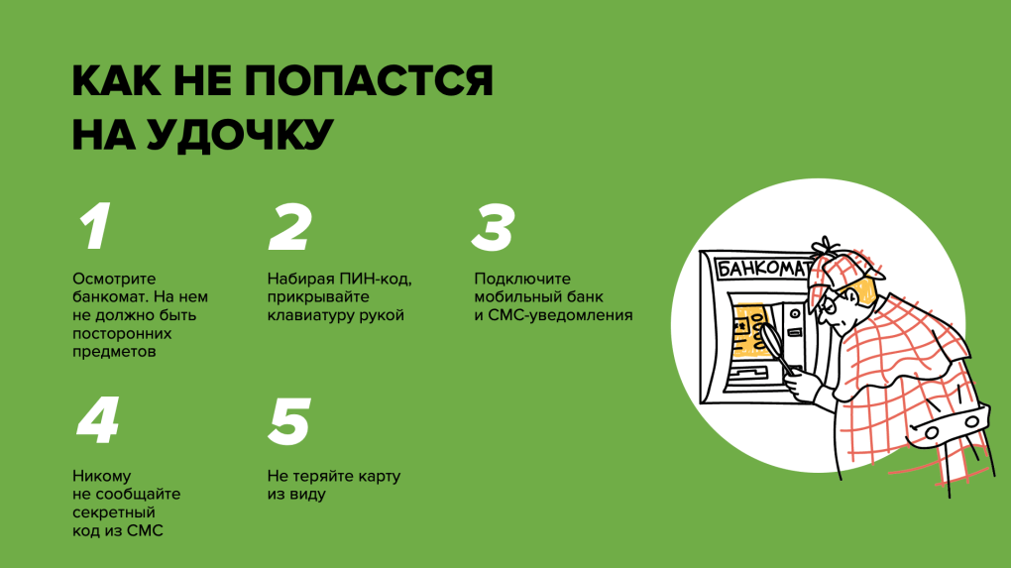
Notes:
Перед снятием денег в банкомате осмотрите его.
На картоприемнике не должно быть посторонних предметов,
клавиатура не должна шататься.
Набирая пин-код, прикрывайте клавиатуру рукой.
Делайте это даже во время расчетов картой в кафе.
Подключите мобильный банк и СМС-уведомления.
Если совершаете покупки через интернет, никому не сообщайте
секретный код для подтверждения операций, который приходит
вам в СМС.
Старайтесь никогда не терять из виду вашу карту.

Slide 8
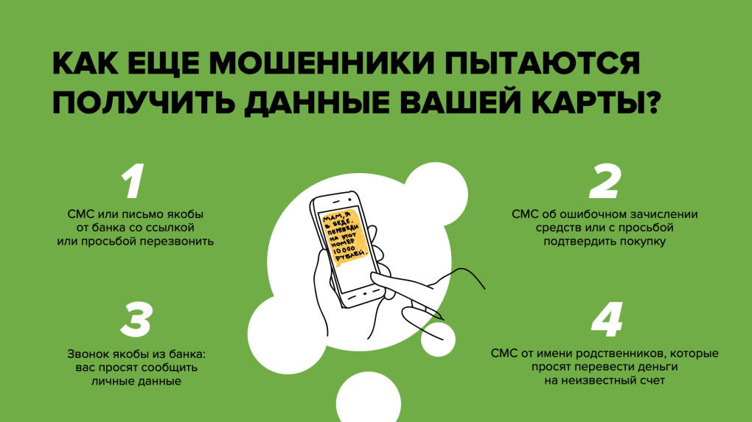
Notes:
Допустим, вы всегда снимаете деньги только в кассе банка, картой и вовсе
не рассчитываетесь. Вы чувствуете себя в безопасности. Вдруг вам приходит
СМС или письмо «от банка» со ссылкой, просьбой перезвонить по неизвестному
номеру или уведомлением о неожиданном крупном выигрыше.
Или звонят от имени банка и просят сообщить личные данные, пин-код
от карты или номер СМС-подтверждения. Или пишут в социальных сетях
от имени родственников или друзей, которые внезапно попали в беду
(угодили в полицию, сбила машина, украли сумку) и просят перевести
энную сумму денег на неизвестный счет.

Slide 9
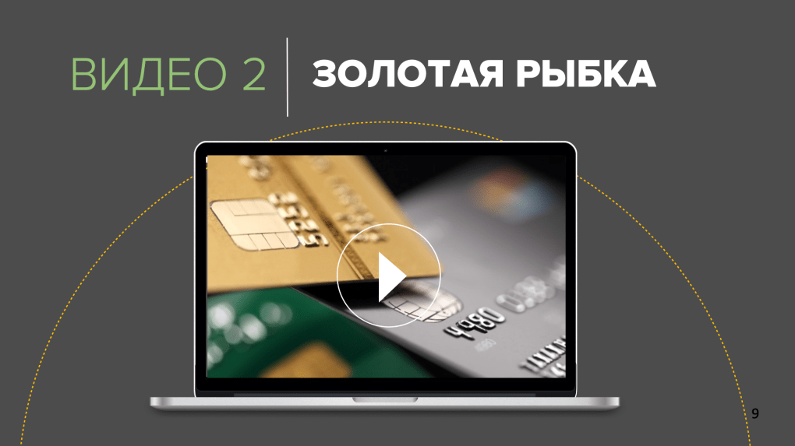
Как?
С помощью онлайн-сервисов, приложений на телефоне или
на бумаге.
Сколько?
2–3 месяцев хватит, чтобы составить картину доходов и трат.

Slide 10
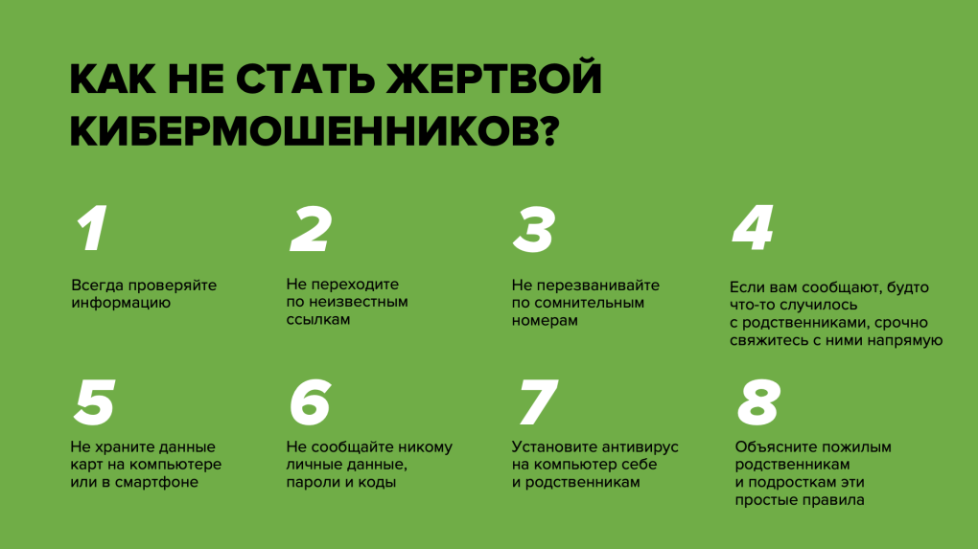
Notes:
Не переходите по неизвестным ссылкам, не перезванивайте по сомнительным
номерам. Даже если ссылка кажется надежной, а телефон верным, всегда сверяйте адреса с доменными именами официальных сайтов организаций, а номера
проверяйте в официальных справочниках.
Если вам приходит СМС о зачислении средств (и сообщение похоже на привычное уведомление СМС-банка), а затем звонит якобы растяпа, который по ошибке зачислил вам деньги и просит вернуть, не спешите ничего возвращать. Такая ситуация больше похожа на мошенническую схему: скорее всего, деньги не приходили, СМС не от вашего банка, а звонил вам злоумышленник. Проверяйте состояние вашего счета, закажите выписку в онлайн-банке или позвоните в банк, прежде чем переводить кому-то деньги.
Если вам приходит уведомление «подтвердите покупку» и код, а следом раздается
звонок — опять же от рассеянного человека, который говорит, что по ошибке указал
ваш телефонный номер, и просит вас продиктовать ему код, — ни в коем случае
не делайте этого. Мошенники пытаются выманить у вас код, чтобы списать
с вашего счета деньги (или подписать вас на ненужный вам платный сервис).
Не сообщайте персональные данные, а уж тем более пароли и коды,
никому. Сотрудникам банка они не нужны, а мошенникам откроют
доступ к вашим деньгам.
Не храните данные карт на компьютере или в смартфоне.
Проверяйте информацию. Если вам говорят, будто вы что-то выиграли
или с вашей карты «случайно» списали деньги и нужно назвать свои данные,
чтобы остановить операцию, закончите разговор и перезвоните в банк
по номеру телефона, указанному на обратной стороне вашей карты.
Если вам сообщают, что родственники или друзья попали в беду,
постарайтесь связаться с ними напрямую.
Установите антивирус на компьютер и себе, и пожилым родственникам.
Объясните пожилым родственникам и подросткам эти простые правила.

Slide 11
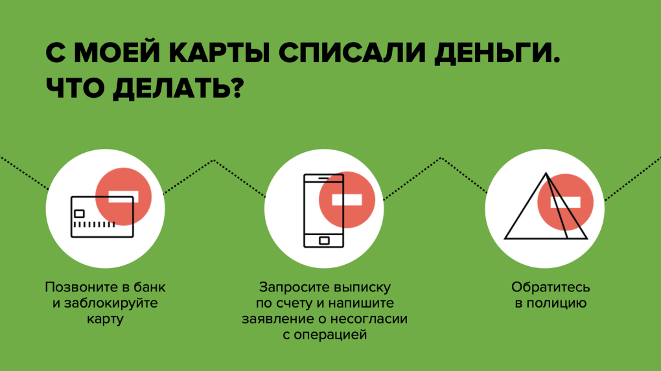
Notes:
Позвоните в банк (номер всегда есть на обороте карты
или на главной странице сайта банка), сообщите
о мошеннической операции и заблокируйте карту.
Запросите выписку по счету и напишите заявление
о несогласии с операцией.
Обратитесь с заявлением в отдел полиции по месту жительства
или отправьте обращение в управление «К» МВД России.

Slide 12
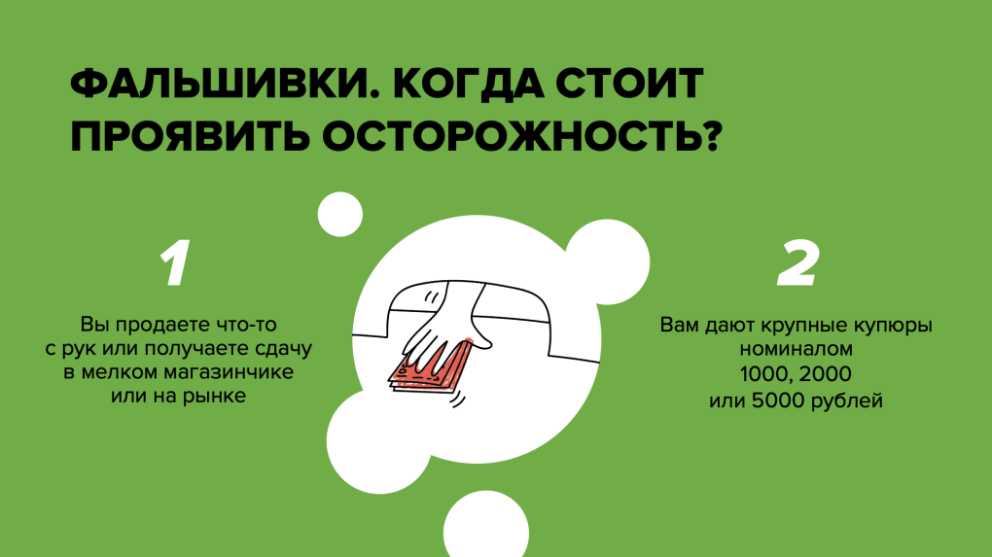
Notes:
Несмотря на то, что банковские карты прочно вошли в нашу жизнь,
став привычной формой расчетов, бывают ситуации когда рассчитаться можно только наличными.
И тут чтобы не стать жертвой мошенников нужно
хорошо знать свои деньги и их защитные признаки.
Когда стоит проявить осторожность?
Вы продаете что-то с рук или получаете сдачу в мелком магазинчике
или на рынке.
В отсутствие специальных аппаратов для определения подлинности
банкнот не стесняйтесь проверять деньги самостоятельно.
Вам дают крупные купюры – номиналом 1 000, 2 000 или 5 000 рублей.
С мелкими купюрами мошенникам связываться просто невыгодно –
производство таких денег стоит дороже, чем их номинал.
А вот пятитысячные купюры подделывают чаще всего. Очень важно
уметь определить подлинность банкнот в момент их получения,
для этого необходимо уметь проверять не менее трех защитных
признаков подлинности купюр.

Slide 13
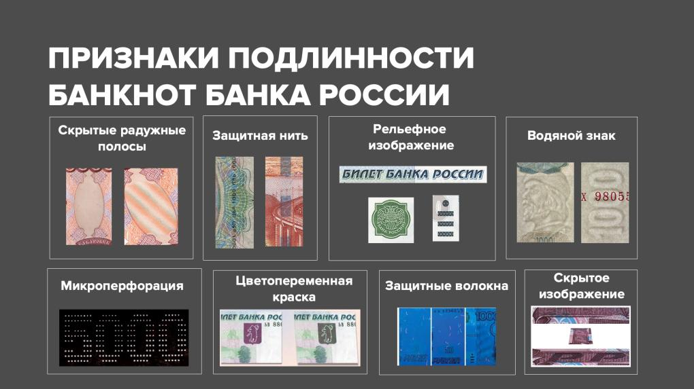
Notes:
Признаков подлинности банкнот Банка России всего девять:
Скрытые радужные полосы
Микроперфорация
Ныряющая металлизированная нить
Цветопеременная краска
Защитные волокна
Рельефное изображение
Скрытое изображение
Водяной знак

Slide 14
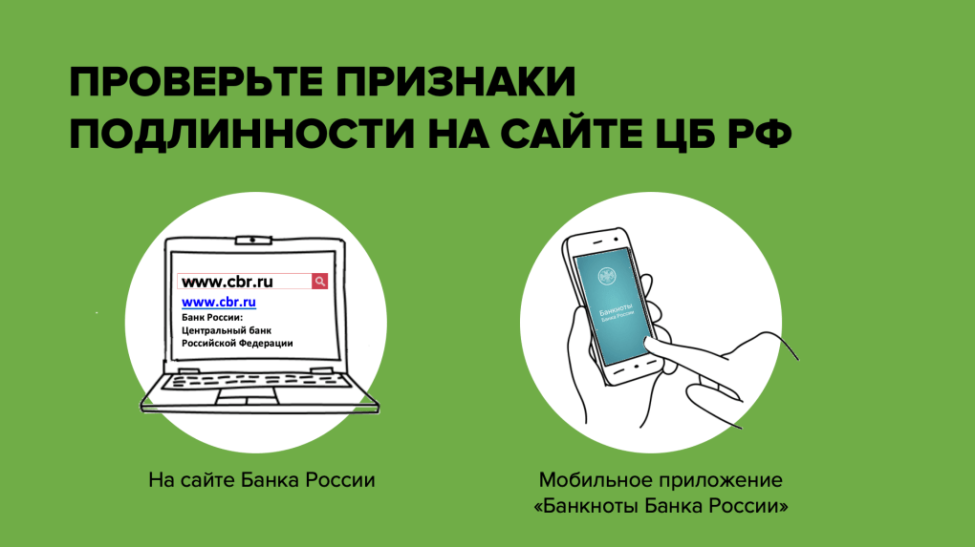
Notes:
Для того, чтобы узнать какой признак подлинности относится к данной банкноте
перейдите на сайт Банка России www.cbr.ru или в мобильное приложении «Банкноты Банка России».
Приложение показывает защитные признаки в интерактивном формате: сначала их можно
посмотреть на экране смартфона и даже сымитировать проверку на просвет, при наклоне
и на ощупь. Потренировавшись на виртуальной купюре, легко проверить все эти признаки
на своей реальной банкноте.
Скачать приложение можно в App Store и Google Play.

Slide 15
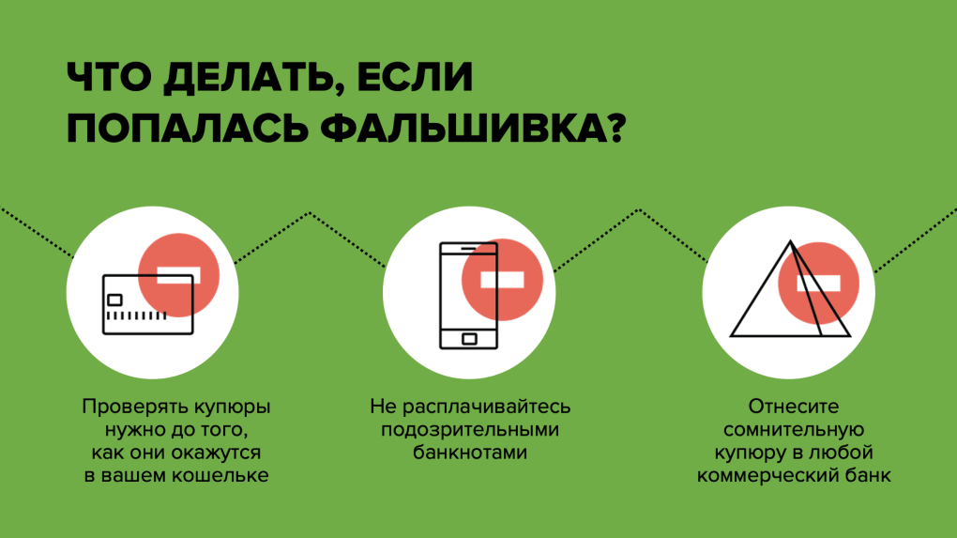
Notes:
Правило 1. Проверять купюры нужно до того, как они окажутся
в вашем кошельке. Если есть малейшие сомнения, не берите такие деньги.
Правило 2. Если вы обнаружили подозрительную банкноту уже у себя
в бумажнике, ни в коем случае не пытайтесь ей расплатиться.
Если она и правда поддельная, самое меньшее, что вас ждет, –
долгие объяснения с правоохранительными органами.
Правило 3. Отнесите сомнительную купюру в любой коммерческий банк.
Возможно, деньги подлинные, просто поврежденные – тогда ваш
бюджет не пострадает.
Экспертиза бесплатна. Чаще всего специалисты банка проводят
ее сразу при вас. Если купюра повреждена, но подлежит обмену,
банк выдаст вам новую.
Иногда и у банковских сотрудников возникают сомнения.
Тогда они отправляют вашу купюру на проверку в Банк России.
Если деньги окажутся настоящими, коммерческий банк зачислит
их на указанный вами счет. Если же – увы и ах – банкнота
фальшивая, ее стоимость вам не возместят.

Slide 16
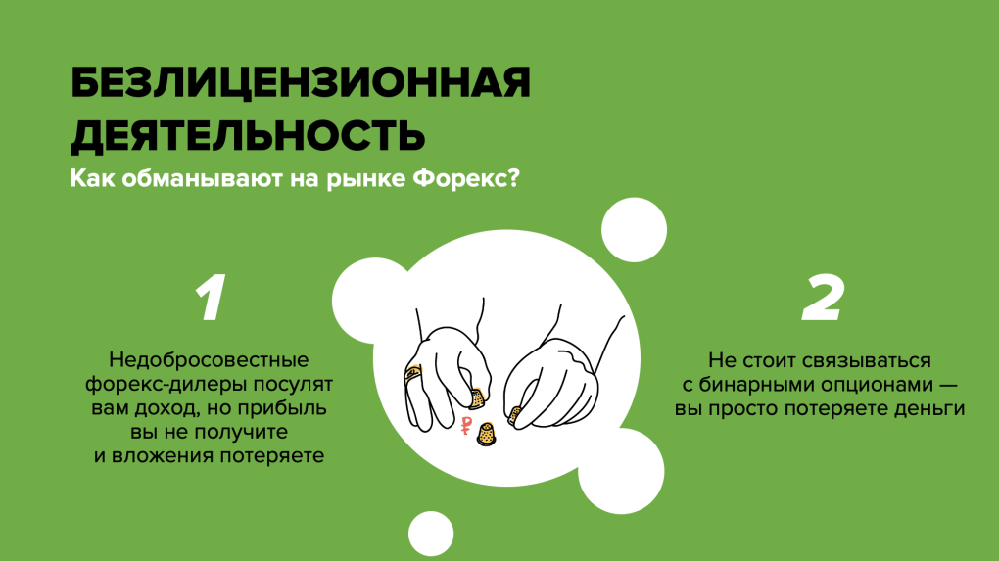
Notes:
Еще один тип мошенников — псевдопрофессиональные участники
финансового рынка. Наверняка вы слышали истории, как простые люди
«с улицы» заработали состояние, покупая и продавая валюту на рынке
Форекс. Звучит заманчиво, но не спешите рисковать.
Чтобы обычному человеку выйти на Форекс, нужно заключить договор
с посредником, форекс-дилером, и торговать через него. Торговля на рынке
Форекс сама по себе большой риск, гарантий нет, больше шансов потерять
все, чем сорвать куш. Но опасность кроется и в посредниках — можно
нарваться на мошенников, которые просто не вернут вам ваши деньги.
Не стоит связываться с так называемыми бинарными опционами.
Реклама в интернете сулит вам неслыханную прибыль: откройте счет, делайте ставки на рост
или падение валют или акций за определенный период.
В реальности сегодня в интернете не существует площадок, на которых
могут проводиться такие сделки, поэтому все обещания о легком заработке
на бинарных опционах — это мошенничество. Вы просто потеряете свои деньги.

Slide 17
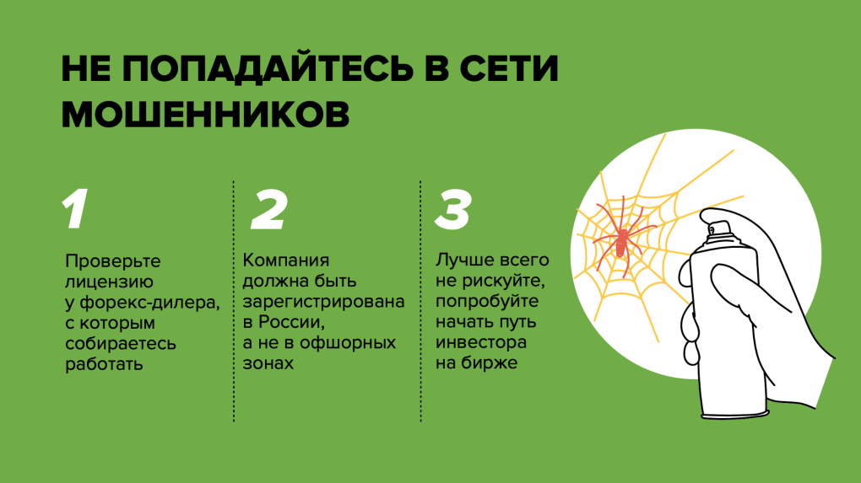
Notes:
Если вы все же решились выйти на рынок Форекс, внимательно изучите
закон и «Базовый стандарт совершения операций на финансовом рынке
при осуществлении деятельности форекс-дилера».
Проверьте форекс-дилера, с которым собираетесь работать.
Найдите на его сайте лицензии, образцы рамочных договоров.
Если компания зарегистрирована не в России, а в офшорных зонах —
насторожитесь: скорее всего, перед вами мошенники.
А еще лучше не рискуйте, попробуйте начать путь инвестора на бирже.

Slide 18
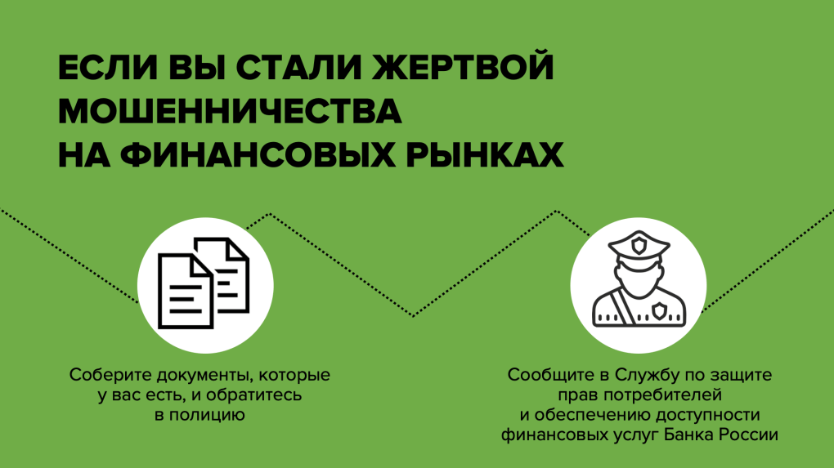
Notes:
Оберите все документы, которые у вас есть (договоры, заключенные
с посредником-мошенником, чеки на перевод денег), сделайте
скриншоты с сайта — и отправляйтесь в полицию писать заявление.
Сообщите в Банк России. Служба по защите прав потребителей
и обеспечению доступности финансовых услуг рассматривает жалобы
на все финансовые организации, деятельность которых регулирует.

Slide 19

Notes:
Самая известная мошенническая организация в России — проект «МММ».
Она работала по принципу финансовой пирамиды: обещала огромные проценты по вкладам,
гарантировала доходность и выплачивала средства за счет денег, внесенных другими вкладчиками.
Верхушка этой пирамиды действительно могла заработать, а те, кто стоял на ступенях ниже, теряли свои деньги.
Но сейчас ситуация изменилась, организаторы финансовых пирамид — просто мошенники,
которые собирают с людей деньги и пропадают. Не важно, вверху вы или внизу пирамиды,
на финансовых пирамидах заработать нельзя, если вы вложите деньги, вы непременно их потеряете.

Slide 20
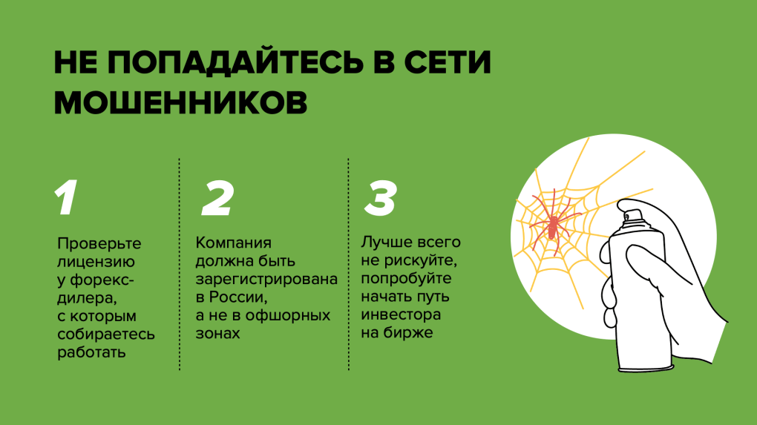
Notes:
Сейчас финансовые пирамиды начинают маскироваться под микрофинансовые организации,
которые работают по принципу сетевого маркетинга, инвестиционные
и управляющие предприятия, онлайн-казино. Они заявляют о высоких процентах
по вкладам и отсутствии рисков, гарантируют доход (что запрещено на рынке ценных бумаг),
обещают помощь людям с плохой кредитной историей.
А еще просят внести деньги сразу (желательно наличными) и привести друга
(иногда за какой-то бонус), чтобы масштабы пирамиды увеличивались
и их (а не ваша) прибыль росла.

Slide 21

Notes:
Чтобы не стать жертвой мошенников, совершите несколько действий, чтобы узнать,
насколько законна деятельность компании, предлагающей вам финансовые услуги.
Финансовая организация должна иметь лицензию Банка России
на осуществление заявленной деятельности. Сверьтесь со Справочником
по кредитным организациям и Справочником участников финансового
рынка на сайте www.cbr.ru.
Проверьте компанию в Едином государственном реестре
юридических лиц ФНС России.
Запросите образцы договоров, копии документов.
Если есть возможность, проконсультируйтесь с юристом.

Slide 22
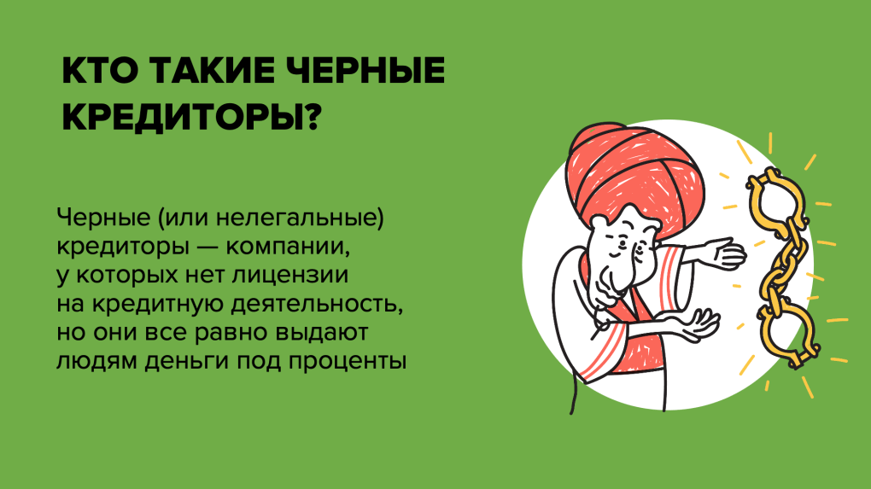
Notes:
Если разрешения (или лицензии — у банка) нет, а компания все равно привлекает клиентов,
выдает себя за лицензированную и кредитует потребителей, то это нелегальный кредитор.
По оценкам экспертов «Общероссийского национального фронта», каждый третий кредит
в России выдают незаконно.

Slide 23

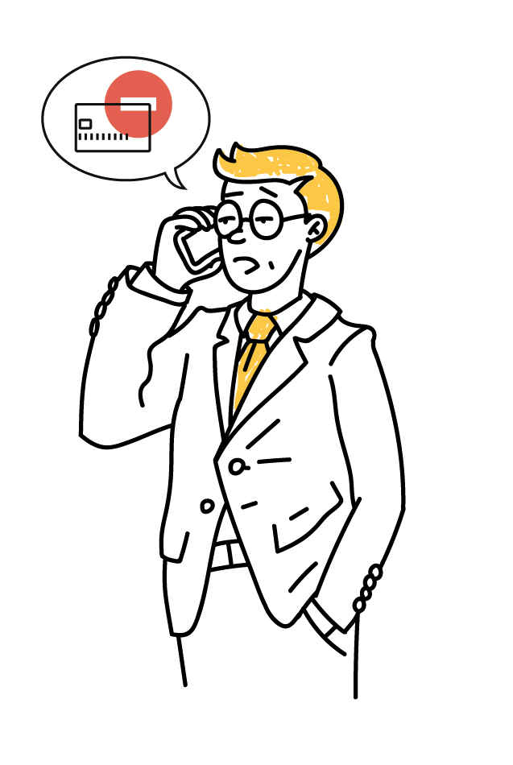
Notes:
Выдавать кредиты под очень высокие проценты,
но при этом не прибегать к откровенному криминалу
Использовать преступные схемы, чтобы завладеть деньгами
и имуществом клиентов

Slide 24

Notes:
Рассмотрим три
распространенные схемы

Slide 25

Notes:
Звучит странно, хотя это очень популярный вид мошенничества.
У вас могут попросить деньги за проверку кредитной истории или страховку,
взять комиссию за перевод и выдачу кредита, оплатить услуги нотариуса
или членский взнос для вступления в кооператив.
Вы отдаете деньги — и ваш «помощник» исчезает.

Slide 26

Notes:
Вы приносите в организацию полный пакет документов.
Если они попали к мошенникам, то от вашего имени могут, например,
взять кредит, о котором вы узнаете нескоро. Кроме того, мошенники могут попросить
у вас данные банковских карт, включая CVC-коды, и обнулить все ваши счета.

Slide 27
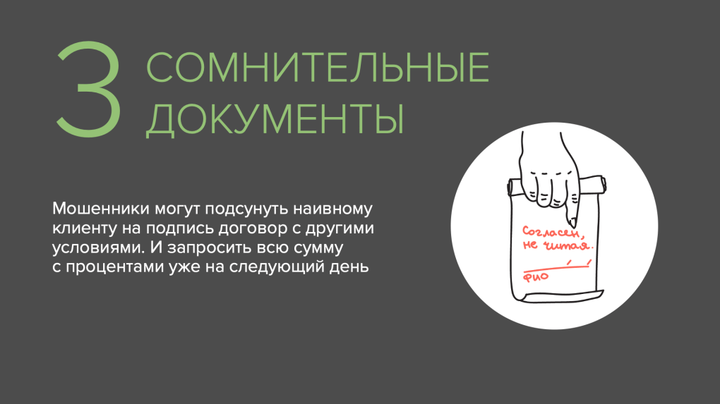
Notes:
Мошенники могут подменить договор и дать вам на подпись
совершенно другие условия, например не указать срок возврата.
Это позволит им запросить всю сумму с процентами уже
на следующий день. Давайте посмотрим видеоролик
«Как отличить МФО от мошенников»

Slide 28
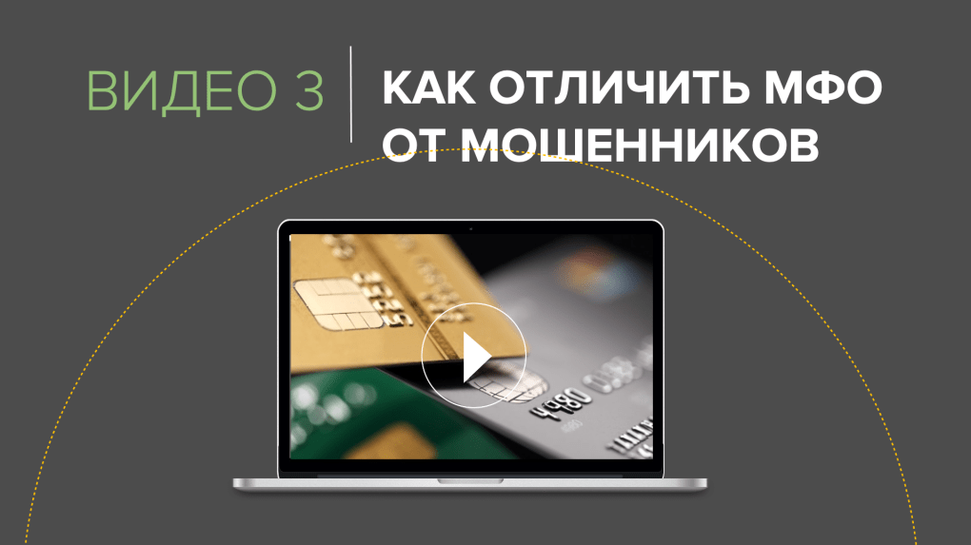

Slide 29
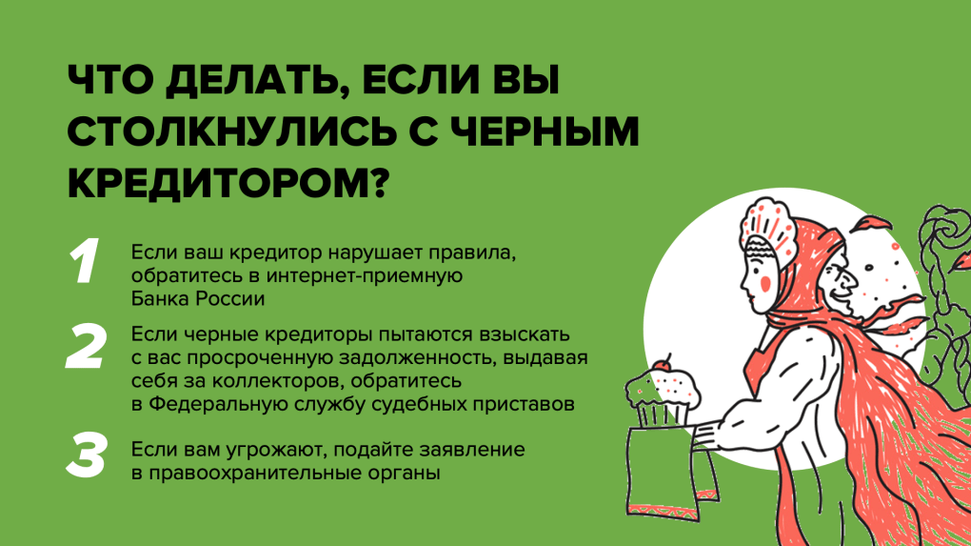
Notes:
Если черные кредиторы пытаются взыскать с вас просроченную
задолженность, выдавая себя за коллекторов или поручив это им на самом
деле, вы можете обратиться в Федеральную службу судебных приставов.
Если ваш кредитор не указан в реестре или организация, указанная
в реестре, нарушает правила — обратитесь в интернет-приемную
Банка России и подайте заявление в правоохранительные органы.
Не боритесь в одиночку, не верьте, когда вас убеждают, что обращаться
за защитой ваших прав бесполезно.

Slide 30
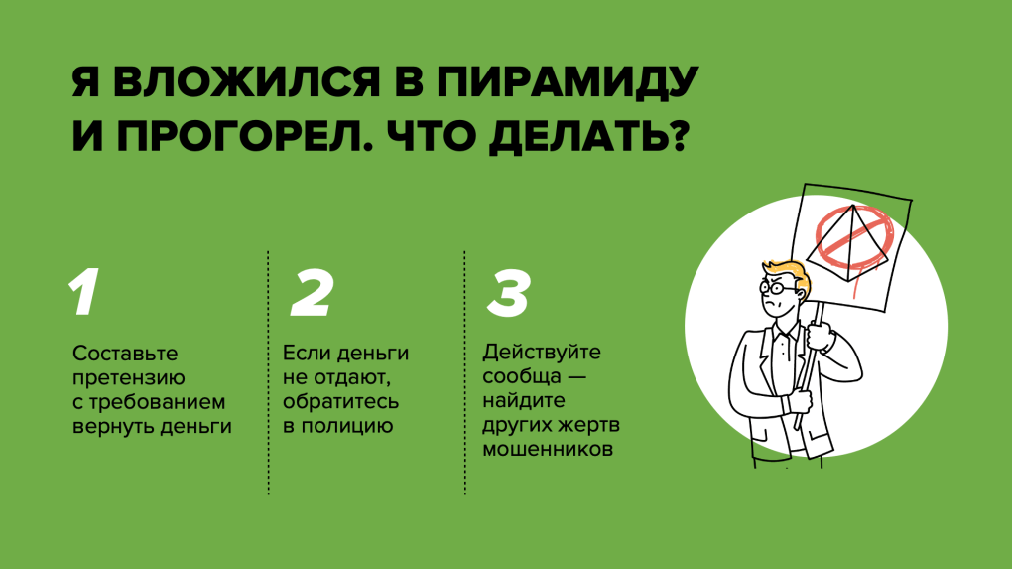
Notes:
Ежегодно в России жертвами пирамид становятся несколько десятков тысяч человек.
Среди них много людей, потерявших небольшие суммы: 100, 200, 1000 рублей.
Большинство таких жертв смиряются с потерей денег и никак не реагируют на обман.
Это способствует тому, что мошенники продолжают обманывать людей.
Если вас обманули — не молчите, действуйте.
Составьте претензию и направьте ее в адрес компании заказным письмом с уведомлением.
Или отнесите лично и удостоверьтесь, что его зарегистрировали.
Возьмите расписку о получении, чтобы компания «случайно» не потеряла ваше письмо.
2. Если компания отказывается вернуть деньги, то соберите
все документы (от договоров до выписок) и обратитесь
в правоохранительные органы с заявлением.
3. Свяжитесь с юристом и попробуйте найти других
жертв мошенничества.

Slide 31
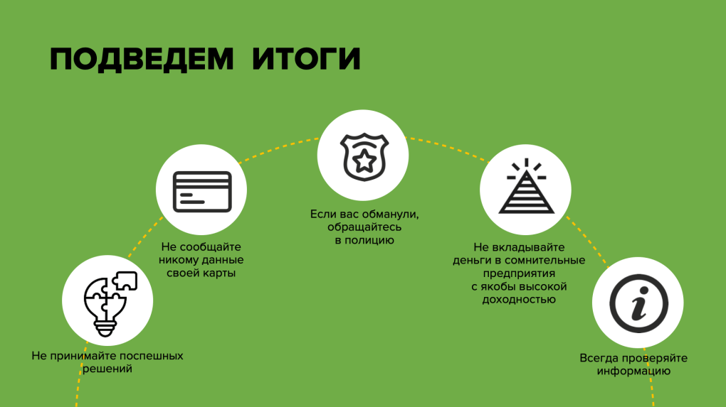
Notes:
Не принимайте поспешных решений.
Всегда проверяйте информацию.
Не сообщайте никому данные своей карты.
Не вкладывайте деньги в сомнительные предприятия
с якобы высокой доходностью.
Если вас обманули, обращайтесь в полицию.

Slide 32

Notes:
Больше о финанcах вы сможете узнать на сайте Fincult.info.
Это портал на котором вы найдете только достоверную информацию и получите ответы на вопросы о разных финансовых услугах, научитесь разбираться в их преимуществах и рисках. Поймете, как быстро вычислять мошенников и что делать, если вы угодили в их ловушку.
Если ваши права нарушены или у вас есть вопросы, касающиеся деятельности Банка России, воспользуйтесь интернет - приемной cbr.ru/Reception/ или задайте вопрос в приложении ЦБ-онлайн.
Спасибо за внимание и будьте бдительны!

